Slide 1
Varianzanalyse mit Messwiederholungen. (fortgesetzt)
Jonathan Harrington
Bitte anova1 neu herunterladen!
pfad = "Verzeichnis wo Sie anova1 gespeichert haben"
attach(paste(pfad, "anova1", sep="/"))
1. Das Problem mit mehreren Werten pro Zelle
2. Post-hoc Tests
Befehle: anova3.txt

Slide 2
1. Wiederholungen in derselben Zelle
In allen bislang untersuchten ANOVAs gab es einen Wert pro Vpn. pro Zelle. z.B. 2 Faktoren mit 3 und 2 Stufen, dann 6 Werte pro Vpn, also einen Wert pro Stufen-Kombination pro Vpn.
Sprache
engl. oder span.
between
Vpn
within
Sprechtempo
lang.
schnell
Vokal
i
e
a
i
e
a
w₁
w₂
w₃
w₄
w₅
w₆

Slide 3
Wiederholungen in derselben Zelle
Jedoch haben die meisten phonetischen Untersuchungen mehrere Werte pro Zelle. zB. jede Vpn. erzeugte 'hid', 'head', 'had' zu einer langsamen und schnellen Sprechgeschwindigkeit jeweils 10 Mal.
Sprache
engl. oder span.
between
Vpn
within
Sprechtempo
lang.
schnell
Vokal
{
i
e
a
i
e
a
w_{1.1}
w₂
w₃
w₄
w₅
w₆
w_{1.2}
10 Werte in derselben Zelle pro Vpn.
w_{1.3}
...
w_{1.10}

Slide 4
Wiederholungen innerhalb der Zelle in einem ANOVA sind nicht zulässig und müssen gemittelt werden – damit wir pro Vpn. einen within-subjects Wert pro Kombination der within-subjects Stufen haben (6 Mittelwerte pro Vpn. in diesem Beispiel).
Sprache
engl. oder span.
between
Vpn
within
Sprechtempo
lang.
schnell
Vokal
i
e
a
i
e
a
w_{1.1}
w₂
w₃
w₄
w₅
w₆
w_{1.2}
Mittelwert
w_{1.3}
...
w_{1.10}

Slide 5
Wiederholungen in derselben Zelle
In einer Untersuchung zur /u/-Frontierung im Standardenglischen wurde von 12 Sprecherinnen (6 alt, 6 jung) F2 zum zeitlichen Mittelpunkt in drei verschiedenen /u/-Wörtern erhoben (used, swoop, who'd). Jedes Wort ist von jeder Vpn. 10 Mal erzeugt worden. Ist /u/ in den jungen Vpn. frontierter? (bis zu 60 Werte pro Vpn).
wieviele
Stufen?
Faktor
within/between
Word
within
3
Alter
between
2
Wieviele Werte pro Vpn. dürfen in der ANOVA vorkommen?
3
Wieviele Werte insgesamt in der ANOVA wird es geben?
36

Slide 6
Wiederholungen in derselben Zelle: Beispiel
form.ssb
Trackdatei, F1 und F2 englischer /u/ Vokale
age.ssb
Alter: jung oder alt
word.ssb
Wort: swoop, used, who'd
spk.ssb
Sprecher: 12 Sprecherinnen (6 jung, 6 alt)
F2 zum zeitlichen Mittelpunkt
F2ssb =
dcut(form.ssb[,2], .5, prop=T)

Slide 7
Wiederholungen in derselben Zelle: Beispiel
Anzahl der Wort-Wiederholungen pro Sprecher
table(word.ssb, spk.ssb)
word.ssb arkn elwi frwa gisa jach jeny kapo mapr nata rohi rusy shle
swoop 10 9 10 10 10 10 10 10 10 10 10 10
used 10 10 10 10 10 10 10 10 10 10 10 10
who'd 10 10 10 10 10 10 10 10 10 10 10 10
Die Funktion anova.mean() mittelt über die 10 Werte pro Vpn. pro Stufen-Kombinationen und bereitet alles für den RM-ANOVA vor.
alle Faktoren
F2m = anova.mean(F2ssb, spk.ssb, age.ssb, word.ssb)
abhängige Variable

Slide 8
Wiederholungen in derselben Zelle: Beispiel
F2m
m X1 X2 X3
1 10.527359 arkn alt swoop
2 14.186585 arkn alt used
3 10.326474 arkn alt who'd
4 8.662981 elwi alt swoop
5 14.100450 elwi alt used
6 9.002776 elwi alt who'd
7 7.495192 frwa alt swoop
8 10.166607 frwa alt used
...
Mittelwert über die 10 Wiederholungen von used, Sprecherin elwi
F2m ist ein Data-Frame mit den erwünschten 36 Zeilen und mit 3 Werten pro Vpn.
Man kann/soll die Faktoren-Namen umbennen:
names(F2m) = c("F2", "Vpn", "Alter", "Wort")

Slide 9
Wiederholungen in derselben Zelle: Beispiel
names(F2m)
[1] "F2" "Vpn" "Alter" "Wort"
code =
c("d", "s", "b", "w")
ssb.t =
Anova.prepare(F2m, code)
Alter = factor(ssb.t$b)
ssb.lm =
lm(ssb.t$d ~ Alter)
ssb.ana =
Anova(ssb.lm, idata=ssb.t$w, idesign=~Wort)
ssb.ana
Type II Repeated Measures MANOVA Tests: Pillai test statistic
Df test stat approx F num Df den Df Pr(>F)
Alter 1 0.598 14.877 1 10 0.003175 **
Wort 1 0.912 46.652 2 9 1.777e-05 ***
Alter:Wort 1 0.548 5.449 2 9 0.028142 *

Slide 10
Type II Repeated Measures MANOVA Tests: Pillai test statistic
Df test stat approx F num Df den Df Pr(>F)
Alter 1 0.598 14.877 1 10 0.003175 **
Wort 1 0.912 46.652 2 9 1.777e-05 ***
Alter:Wort 1 0.548 5.449 2 9 0.028142 *
Alter hatte einen signifikanten Einfluss auf F2 (F(1, 10)=14.9, p < 0.01) und es gab eine signifikante Interaktion zwischen Alter und Wort (F(2, 9) = 5.5, p < 0.05).
Wir brauchen den Wort-Effekt nicht zu berichten, weil das uns nicht interessiert – war nicht Bestandteil der Fragestellung: unterscheiden sich alt und jung in F2?.

Slide 11
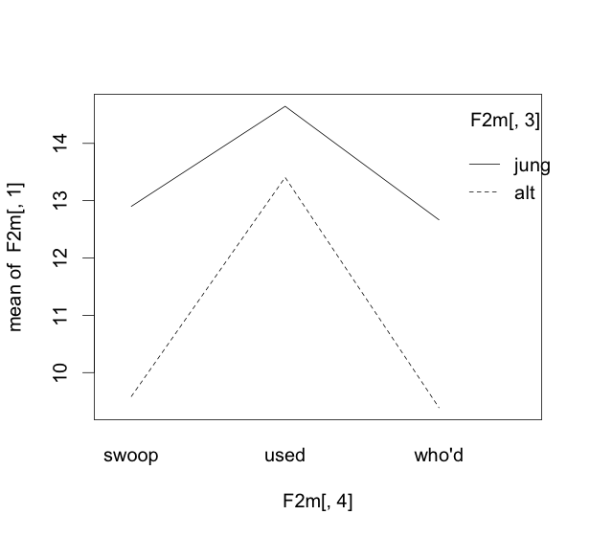
interaction.plot(F2m[,4], F2m[,3], F2m[,1])

Slide 12
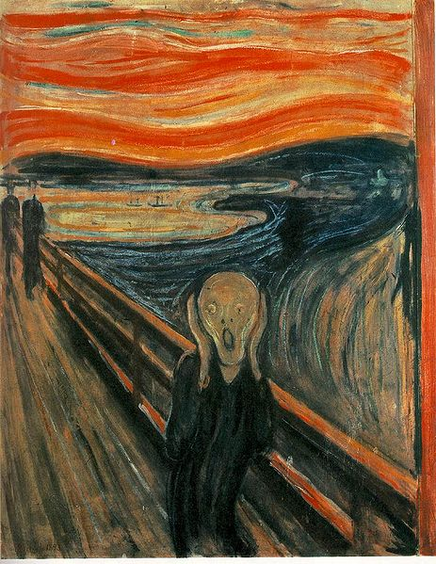
Post-hoc tests und RM-(M)anovas

Slide 13
RM-(M)anovas und post-hoc Tests
Pat Keating: "One reason students sometimes avoid Repeated Measures analyses is that there is no automatic option for post-hoc tests."
http://www.linguistics.ucla.edu/faciliti/facilities/statistics/rm.htm
‘Standard posthoc procedures (Tukey, R-E-G-W) have not been well-developed for repeated measures …'
http://chil.rice.edu/byrne/psyc502/notes/2007_11_15_repmeas1.ppt.pdf

Slide 14
RM-(M)anovas und post-hoc Tests
Für RM-(M)anovas lässt sich also ein Tukey-Test leider kaum anwenden.
Daher wird stattdessen ein post-hoc t-test mit Bonferroni Korrektur angewandt.
Das Prinzip ist das gleiche: je mehr Tests wir post-hoc anwenden, um so wahrscheinlich ist es, dass wir Signifikanzen per Zufall bekommen werden. Der Tukey und Bonferroni-adjusted Tests sind Maßnahmen dagegen.
Bonferroni-Korrektur: Der Wahrscheinlichkeitswert der inviduellen Tests wird mit der Anzahl der theoretisch möglichen paarweise Tests multipliziert.

Slide 15
RM-(M)anova: between and within
Die Dauer, D, (ms) wurde gemessen zwischen dem Silbenonset und dem H* Tonakzent in äußerungsinitialen Silben (zB nächstes) und -finalen Silben (demnächst) jeweils von 10 Vpn., 5 aus Bayern (B) und 5 aus Schleswig-Holstein (SH).
f0
H*
D
n
ɛ
Dauer
Fragestellung(en): Inwiefern wird die Dauer vom Dialekt und/oder der Position beeinflusst?
Die Daten:
dr
names(dr)

Slide 16
Fragestellung(en): Inwiefern wird die Dauer von der Position und/oder Dialekt beeinflusst?
dr.t = Anova.prepare(dr, c("d", "b", "s", "w"))
Dial = factor(dr.t$b)
dr.lm = lm(dr.t$d ~ Dial)
Anova(dr.lm, idata=dr.t$w, idesign=~Position)
Type II Repeated Measures MANOVA Tests: Pillai test statistic
Df test stat approx F num Df den Df Pr(>F)
Dial 1 0.581 11.081 1 8 0.0104034 *
Position 1 0.925 98.547 1 8 8.965e-06 ***
Dial:Position 1 0.842 42.488 1 8 0.0001845 ***

Slide 17
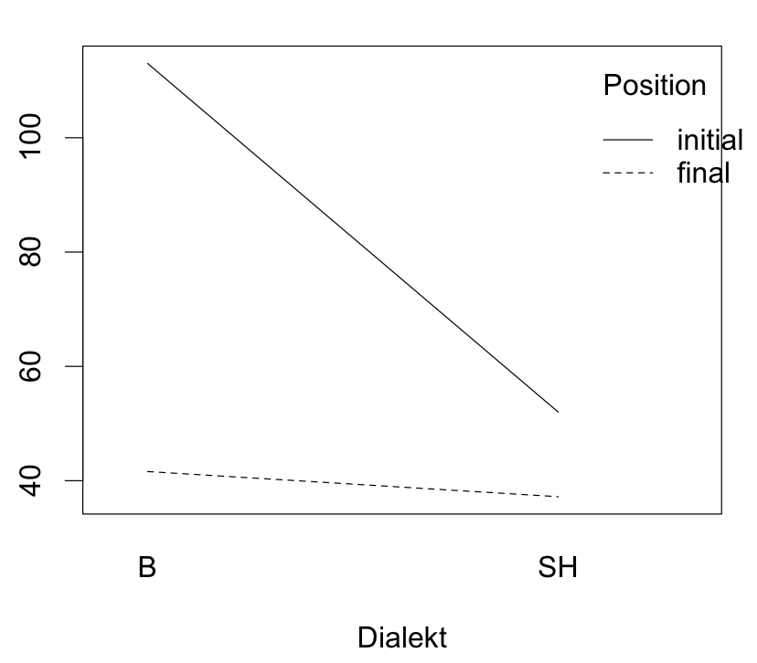
Type II Repeated Measures MANOVA Tests: Pillai test statistic
Df test stat approx F num Df den Df Pr(>F)
Dial 1 0.581 11.081 1 8 0.0104034 *
Position 1 0.925 98.547 1 8 8.965e-06 ***
Dial:Position 1 0.842 42.488 1 8 0.0001845 ***
attach(dr)
interaction.plot(Dialekt, Position, D)
Fragestellung(en): Inwiefern wird die Dauer von der Position und/oder Dialekt beeinflusst?
Interpretation
B und SH unterscheiden sich in initialer, nicht in finaler Position
Die Unterschiede zwischen initialer und finaler Position sind für B, nicht für SH signifikant

Slide 18
Post-hoc t-test mit Bonferroni Korrektur
1. Die Faktoren miteinander kreuzen
Var1 Var2
1 SH initial
2 B initial
3 SH final
4 B final
expand.grid(unique(Dialekt), unique(Position))
2. t-tests aller möglichen Paare davon durchführen
SH-initial mit SH-final
SH-initial mit B-initial
SH-initial mit B-final
SH-final mit B-initial
SH-final mit B-final
B-initial mit B-final
3. Aussuchen, welche Tests wir brauchen
4. Bonferroni Korrektur: den Wahrscheinlichkeitswert eines t-tests mit der Anzahl der Tests multiplizieren
zB wenn SH-initial vs SH-final p = 0.035, Bonferroni-Korrektur: 0.035 * 6 = 0.21 (weil es 6 mögliche Testpaare gibt).

Slide 19
Post-hoc t-test mit Bonferroni Korrektur
1. Die Faktoren miteinander kreuzen
2. t-tests aller möglichen Paare davon durchführen
Der allgemeine Fall
Fur n Stufen-Kombinationen gibt es n!/(n-2)!2! mögliche paarweise Tests.
zB
Dialekt * Position * Geschlecht war signifikant.
Dialekt = Hessen, Bayern, S-H
Geschlecht = M, W
Position = initial, medial, final
Wir haben 3 x 2 x 3 = 18 Stufen-Kombinationen
Das gibt 18!/16!2! = 18 x 17/2 = 153 mögliche paarweise Tests.

Slide 20
Post-hoc t-test mit Bonferroni Korrektur
2. t-tests aller möglichen Paare davon durchführen
Einige sind als gepaarte t-tests durchzuführen, andere nicht.
SH-initial mit SH-final
SH-initial mit B-initial
SH-initial mit B-final
gep.
SH-final mit B-initial
SH-final mit B-final
B-initial mit B-final
gep.
Im allgemeinen: Alle Tests mit denselben Between-Faktoren sind gepaart, sonst nicht.

Slide 21
Post-hoc t-test mit Bonferroni Korrektur
SH-initial mit SH-final
SH-initial mit B-initial
SH-initial mit B-final
gep.
SH-final mit B-initial
SH-final mit B-final
B-initial mit B-final
gep.
Within: die Spalten
SH-initial mit B-initial
temp = dr.t$b == "SH"
t.test(dr.t$d[temp,2], dr.t$d[!temp,2])
Between: die Reihen
$w
Position
1 final
2 initial
t = -5.1226, df = 6.476, p-value = 0.001729
$b
Dialekt
1 "SH"
2 "SH"
3 "SH"
4 "SH"
5 "SH"
6 "B"
7 "B"
8 "B"
9 "B"
10 "B"
$d
[,1] [,2]
1 32 56
2 18 39
3 33 40
4 57 53
5 46 72
6 37 119
7 23 92
8 35 87
9 61 126
10 52 141
Bonferroni korrigiert
0.001729 * 6
0.010374 (sig., p < 0.05)
SH-final mit B-final
t.test(dr.t$d[temp,1], dr.t$d[!temp,1])
t = -0.4667, df = 8, p-value = 0.6532
sowieso schon ohne Bonf. Korrektur NS

Slide 22
Post-hoc t-test mit Bonferroni Korrektur
mit posthoc()* in anova1
posthoc(Fak1, Fak2, Fak3, ...Fakn, code = factorcode, d = depvariable)
Fak1, Fak2, Fak3...Fakn sind die ausgewählten Faktoren aus der Liste, die mit Anova.prepare() erzeugt wurde
dr.t = Anova.prepare(dr, c("d", "b", "s", "w"))
Die gekreuzten Faktoren, die posthoc geprüft werden sollen
Dialekt = dr.t$b
Position = dr.t$w
dr.p = posthoc(Dialekt, Position, code = c("b", "w"), d = dr.t$d)
NB. immer code = etwas und d = etwas
*noch ohne Gewähr!

Slide 23
dr.p$stats
listet nur die Paare, die sich in einer Stufe unterscheiden (daher nicht SH.final-B.initial usw.)
stat df Bonferroni p
SH.final-B.final -0.4666613 7.999611 1.000000000
SH.final-SH.initial -2.5709017 4.000000 0.371518380
B.final-B.initial -10.9833157 4.000000 0.002342832
SH.initial-B.initial -5.1226150 6.475584 0.010372660
dr.p$bonf
Bonferroni-Divisor
6
dr.p$paired
Wurde ein gepaarter t-Test durchgeführt?
FALSE TRUE TRUE FALSE

Slide 24
Fragestellung(en): Inwiefern wird die Dauer von der Position und/oder Dialekt beeinflusst?
stat df Bonferroni p
SH.final-B.final -0.4666613 7.999611 1.000000000
SH.final-SH.initial -2.5709017 4.000000 0.371518380
B.final-B.initial -10.9833157 4.000000 0.002342832
SH.initial-B.initial -5.1226150 6.475584 0.010372660
Post-hoc t-Tests mit Bonferroni-Korrektur zeigten signifikante Unterschiede zwischen Bayern und Schleswig-Holstein in initialer (p < 0.05) jedoch nicht in finaler Position. Die Unterschiede zwischen initialer und finaler Position waren nur für Bayern (p < 0.01) jedoch nicht für Schleswig-Holstein signifikant.

Slide 25
In einer Untersuchung zur /u/-Frontierung im Standardenglischen wurde von 12 Sprecherinnen (6 alt, 6 jung) F2 zum zeitlichen Mittelpunkt in drei verschiedenen /u/-Wörtern erhoben (used, swoop, who'd). Jedes Wort ist von jeder Vpn. 10 Mal erzeugt worden.
Die Fragestellung: Ist F2 höher (/u/ frontierter) für die junge im Vergleich zur alten Gruppe?

Slide 26
Die Fragestellung: Ist F2 höher (/u/ frontierter) für die junge im Vergleich zur alten Gruppe?
Type II Repeated Measures MANOVA Tests: Pillai test statistic
Df test stat approx F num Df den Df Pr(>F)
Alter 1 0.598 14.877 1 10 0.003175 **
Wort 1 0.912 46.652 2 9 1.777e-05 ***
Alter:Wort 1 0.548 5.449 2 9 0.028142 *
Alter hatte einen signifikanten Einfluss auf F2 (F(1, 10)=14.9, p < 0.01) und es gab eine signifikante Interaktion zwischen Alter und Wort (F(2, 9) = 5.5, p < 0.05).

Slide 27
Die Fragestellung: Ist F2 höher (/u/ frontierter) für die junge im Vergleich zur alten Gruppe?
Wort = ssb.t$w
Position = ssb.t$b
ssb.p = posthoc(Wort, Position, code=c("w", "b"), d=ssb.t$d)
ssb.p$stats
stat df Bonferroni p
swoop.alt-used.alt -7.382146 5.000000 0.01075660
swoop.alt-who'd.alt 0.956723 5.000000 1.00000000
swoop.alt-swoop.jung -4.275313 9.555319 0.02700452
used.alt-who'd.alt 7.973837 5.000000 0.00750801
used.alt-used.jung -1.785802 5.428486 1.00000000
who'd.alt-who'd.jung -4.316846 7.924107 0.03921836
swoop.jung-used.jung -4.604262 5.000000 0.08726669
swoop.jung-who'd.jung 1.010658 5.000000 1.00000000
used.jung-who'd.jung 6.458623 5.000000 0.01986783

Slide 28
Die Fragestellung: Ist F2 höher (/u/ frontierter) für die junge im Vergleich zur alten Gruppe?
Alter hatte einen signifikanten Einfluss auf F2 (F(1, 10)=14.9, p < 0.01) und es gab eine signifikante Interaktion zwischen Alter und Wort (F(2, 9) = 5.5, p < 0.05).
stat df Bonferroni p
swoop.alt-used.alt -7.382146 5.000000 0.01075660
swoop.alt-who'd.alt 0.956723 5.000000 1.00000000
swoop.alt-swoop.jung -4.275313 9.555319 0.02700452
used.alt-who'd.alt 7.973837 5.000000 0.00750801
used.alt-used.jung -1.785802 5.428486 1.00000000
who'd.alt-who'd.jung -4.316846 7.924107 0.03921836
swoop.jung-used.jung -4.604262 5.000000 0.08726669
swoop.jung-who'd.jung 1.010658 5.000000 1.00000000
used.jung-who'd.jung 6.458623 5.000000 0.01986783
Post-hoc t-Tests mit Bonferroni-Korrektur zeigten
signifikante altersbedingte Unterschiede in who'd (p < 0.05) und swoop (p < 0.05), jedoch nicht in used.

